Slide 1
Организация предметно - развивающей среды в группах младшего и старшего дошкольного возраста по обучению правилам дорожного движения.

Slide 2
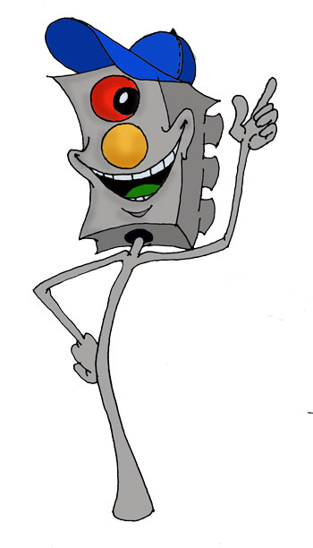
Функции:
Организующая функция. Имеет в своей основе цель предложить ребенку атрибуты, игры, двигательные игрушки для активного их использования в разных видах деятельности по формированию навыков безопасного поведения на улице.
Воспитательная функция. Наполнение и построение развивающей среды должны быть тщательно сориентированы на создание воспитательных ситуаций в конкретных условиях проживания.
Развивающая функция. Развивающая среда по формированию навыков безопасного поведения на улице и дороге организуется с учётом индивидуальных особенностей детей конкретной группы и степенью усвоения ими необходимых знаний и навыков.

Slide 3
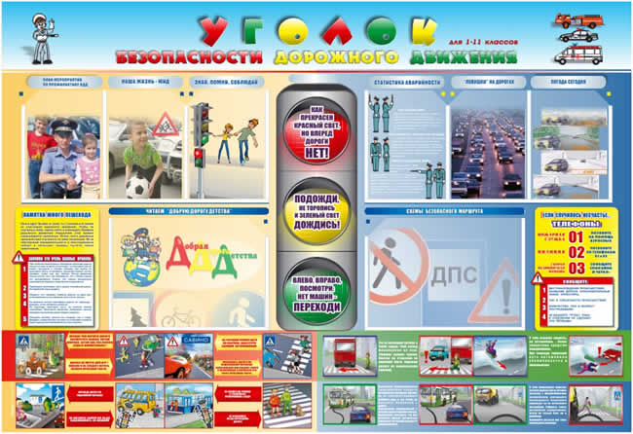
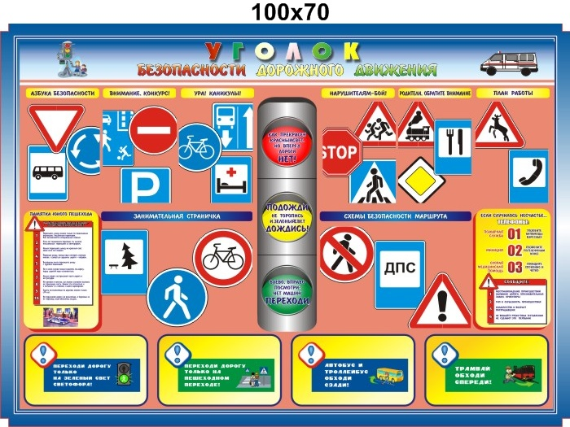
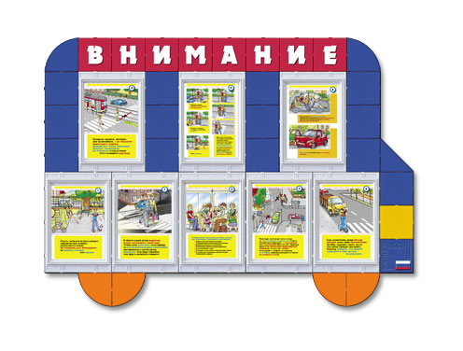
Уголок безопасности дорожного движения

Slide 4
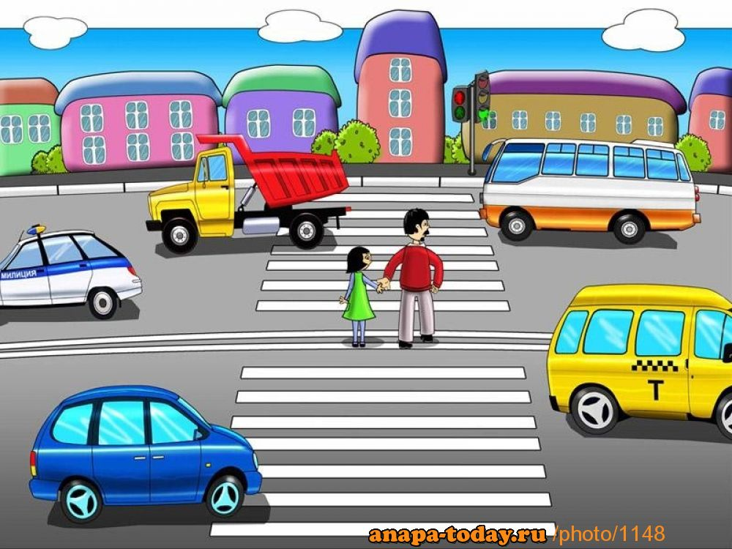
Содержание уголков безопасности дорожного движения в группах.
Младшая группа:
• иллюстрации с изображением
транспортных средств;
• кружки красного и зелёного цвета,
макет пешеходного светофора;
• атрибуты к сюжетно-ролевой игре
«Транспорт» (разноцветные рули, шапочки разных видов машин,
нагрудные знаки, жилеты с изображением того или иного вида
транспорта и т.д.);
• дидактические игры «Собери машину» (из 4-х частей),
«Поставь машину в гараж», «Светофор».
• картинки для игры на классификацию видов транспорта
«На чём едут пассажиры», «Найти такую же картинку»;
• простейший макет улицы (желательно крупный), где
обозначены тротуар и проезжая часть;
• макет транспортного светофора (плоскостной).

Slide 5
Содержание уголков безопасности дорожного движения в группах.
Средняя группа:
Новым будет разговор о пешеходном переходе и его назначении, правостороннем движении на тротуаре и проезжей части. Кроме того, дети 4-5 лет должны чётко представлять, что когда загорается зелёный сигнал светофора для пешеходов и разрешает им движение, для водителей в это время горит красный – запрещающий сигнал светофора. Когда загорается зелёный сигнал для водителей и разрешает движение автомобилей, для пешеходов вспыхивает красный сигнал. В уголке безопасности дорожного движения обязательно должен быть:
Макет светофора с переключающимися
сигналами, действующий от батарейки
Дидактические игры «Найди свой цвет»,
«Собери светофор»
На макете улицы необходимо нанести
пешеходный переход

Slide 6
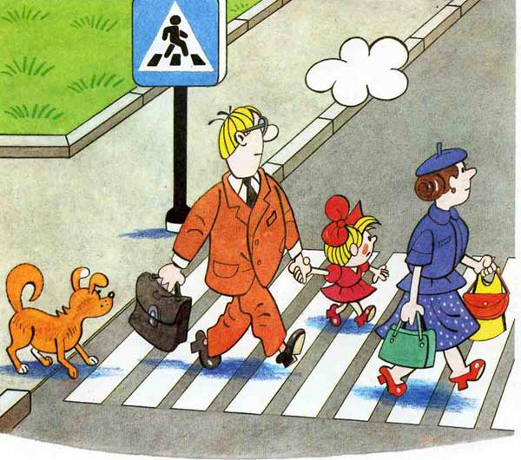
Содержание уголков безопасности дорожного движения в группах.
Средняя группа:
• макет светофора с переключающимися сигналами, действующий от батарейки;
• дидактические игры «Найди свой цвет», «Собери светофор»;
• макет улицы с пешеходным переходом (обязательно).

Slide 7
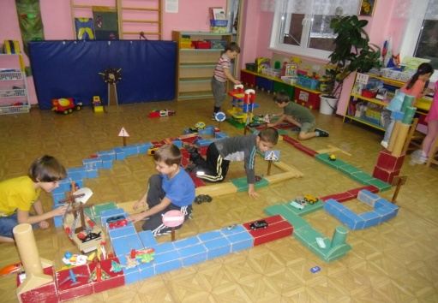
Содержание уголков безопасности дорожного движения в группах.
Старшая группа:
• макет перекрёстка, с помощью которого ребята смогут решать сложные логические задачи по безопасности дорожного движения, отрабатывать навыки безопасного перехода проезжей части на перекрёстке. Желательно, чтобы этот макет был со съёмными предметами, тогда дети сами смогут моделировать улицу;
• набор дорожных знаков, в который обязательно входят такие дорожные знаки, как: информационно-указательные – «Пешеходный переход», «Подземный пешеходный переход», «Место остановки автобуса и (или) троллейбуса»; предупреждающие знаки – «Дети»; запрещающие знаки – «Движение пешеходов запрещено», «Движение на велосипедах запрещено»; предписывающие знаки – «Пешеходная дорожка», «Велосипедная дорожка»; знаки приоритета – «Главная дорога», «Уступи дорогу»; знаки сервиса – «Больница», «Телефон», «Пункт питания». Хорошо иметь мелкие знаки на подставках, для работы с макетом, и более крупные знаки на подставках для творческих, ролевых игр.
• дидактические игры: «О чём говорят знаки?», «Угадай знак», «Где спрятался знак?», «Перекрёсток», «Наша улица»
• схемы жестов регулировщика, дидактическая игра «Что говорит жезл?», атрибуты инспектора ДПС: жезл, фуражка.

Slide 8
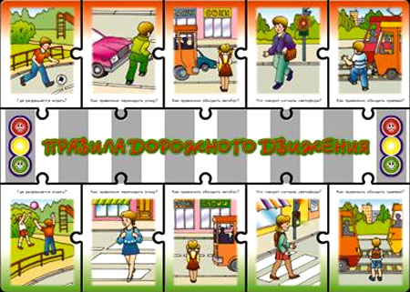
Содержание уголков безопасности дорожного движения в группах.
Подготовительная группа:
• картотека «опасных ситуаций» (для их показа можно сделать импровизированный телевизор, или компьютер)
• организовывается окно выдачи водительских удостоверений, сдавшим экзамен по правилам дорожного движения.

Slide 9
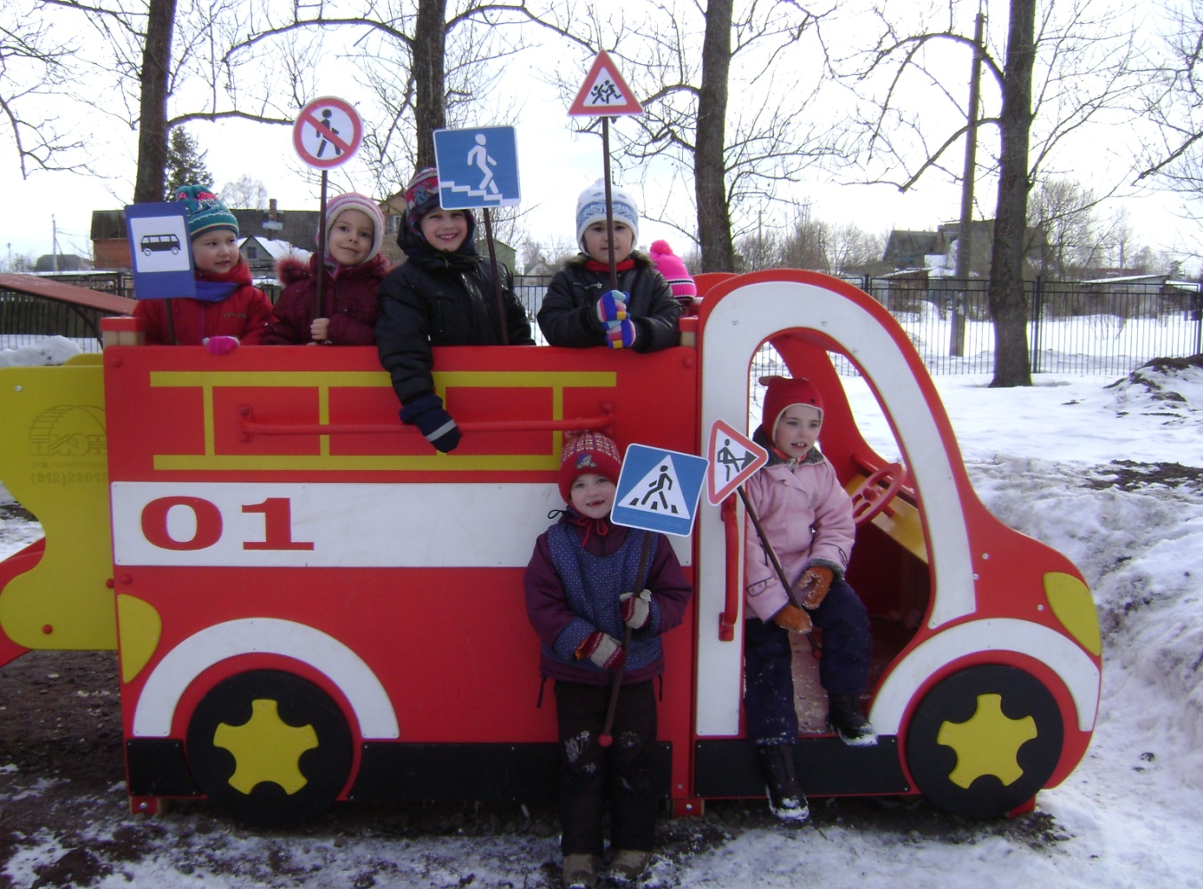
Наглядные пособия, оборудование и инвентарь в ДОУ и в группах.
Транспортная площадка:
- разметка: две полосы движения, пешеходные переходы – «зебра», «островок безопасности», тротуары, перекрёсток,
-действующий светофор,
-знаки дорожного движения для улицы,
-детский транспорт:
велосипеды, самокаты,
машины, коляски,
-наглядная информация:
плакаты, баннеры.

Slide 10
Наглядные пособия:
-наглядная агитация для родителей и детей: стенды, уголки в группах,
-макеты города, микрорайона, детского сада и близлежащих улиц с набором мелких игрушек,
-переносной механический
действующий светофор,
-знаки дорожного движения,
-фланелеграфы, магнитные доски, панно с набором схематических изображений предметов,
-плакаты, сюжетные картинки, отражающие дорожные ситуации,
-светофоры, игрушки транспортные,
-конструкторы «Лего», металлические
конструкторы, строительные наборы,
-раздаточный материал по теме,
-детская художественная литература,
-словесные, дидактические игры,
-настольно-печатные игры,
-подвижные игры и атрибуты к ним,
-игровые поля для проектов: «Улица моего города», «Подружись со светофором», «Дорога в детский сад» и др.

Slide 11
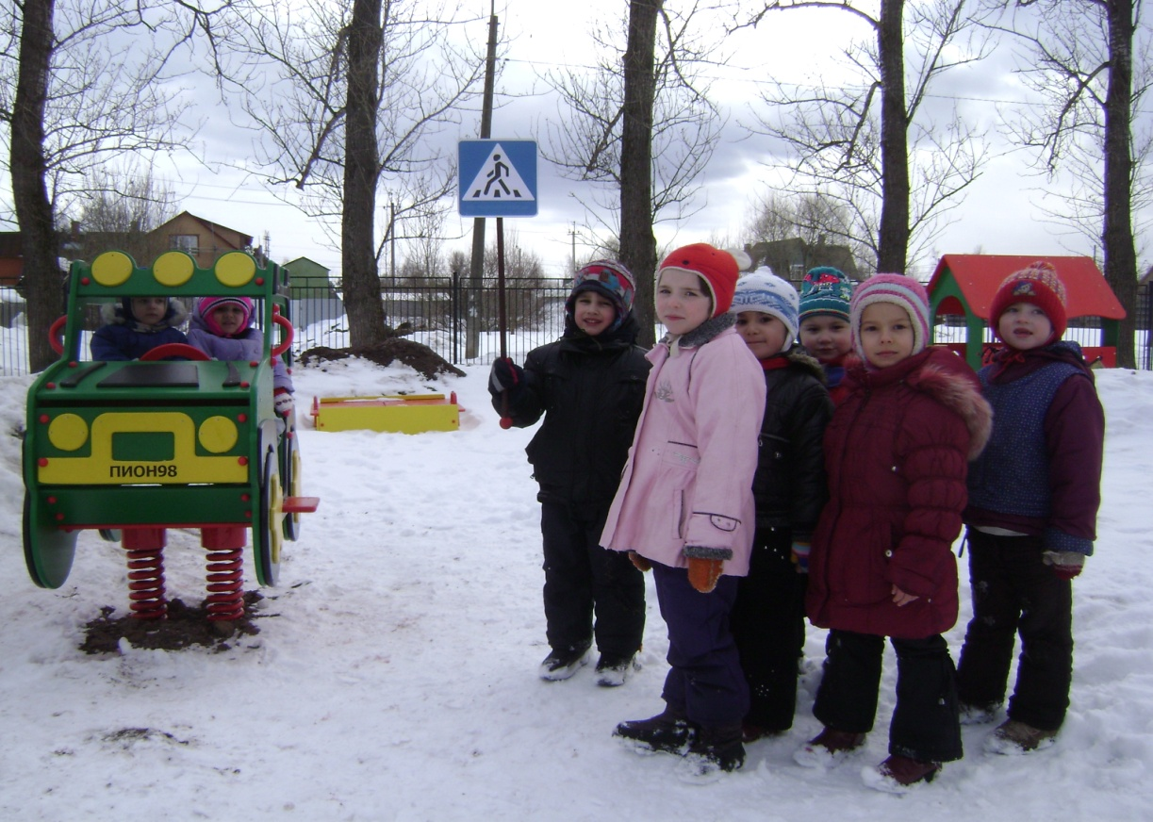
Атрибуты для сюжетно-ролевых игр в регулировщиков, водителей и пешеходов:
-жезлы, свистки, фуражки милиционера, нарукавники,
-игрушки транспортные,
-флажки для перехода улицы,
-планшеты с перекрёстком,
-нагрудные изображения с
различным видом транспорта

Slide 12
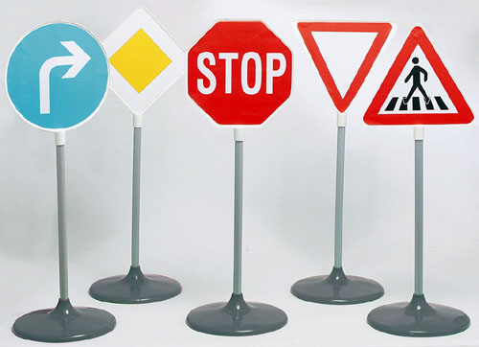
Дорожные знаки нагрудные и переносные:
- «Пешеходный переход»
- «Телефон»
- «Движение пешехода запрещено»
- «Пункт медицинской помощи»
- «Круговое движение»
- «Пункт питания»
- «Остановка автобуса»
- «Движение направо (налево)»
- «Осторожно дети!»
- «Движение на велосипеде»
- «Осторожно, трамвай» (разрешено, запрещено)
- «Железнодорожный переезд со шлагбаумом» (без шлагбаума)
- «Движение пешехода разрешено»
- «Прочие опасности»
- «Движение прямо»
- «Движение направо (налево)»
- «Дикие животные»
Для формирования у детей основ безопасности в ситуациях дорожного движения в дошкольном учреждении может быть создана комната «Вежливого пешехода», где проводятся игровые занятия.

Slide 13
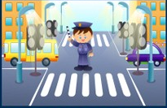
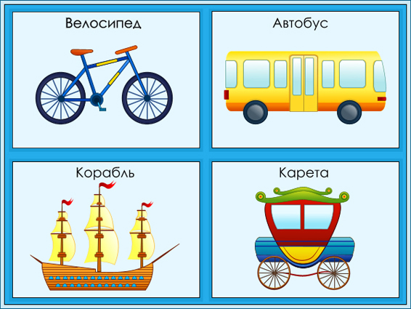
Дидактические игры:
Цветные автомобили.
Светофор.
Часы.
Безопасный город
Транспорт.
Машины.
Настольные игры: Автопарк
Дорожные знаки
Дорожные подсказки
Перевертыши
Помощник светофора
Транспорт
Подвижные игры:
Внимание на дороге
Вспомни все
Зимние автогонки
Красный
Не попал
Парковка
Светофор
Тачки
Тише едешь
Чудо
Эстафета

Slide 14
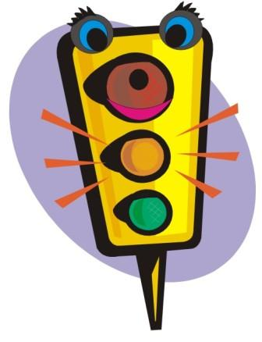
Организация предметно-развивающей среды в группах:
Уголок безопасности
Дидактические игры
Настольно-печатные игры
Иллюстративный материал
Познавательная литература для детей в книжном уголке
Оформление уголка изобразительной деятельности
Наглядная информация для родителей

Slide 15
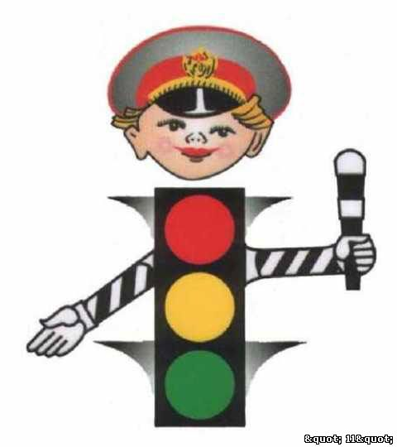
Памятка
Кто бы ни обучал детей правилам дорожного движения, будь то родители или педагоги дошкольных учебных заведений, важно помнить, что самое большое влияние на формирование поведения ребенка на улице имеет соответствующее поведение взрослых. Ведь мало просто прочитать, рассказать, научить ребенка, нужно своим примером показать ему как нужно правильно вести себя на улице. Иначе всякое целенаправленное обучение теряет смысл.

Slide 16
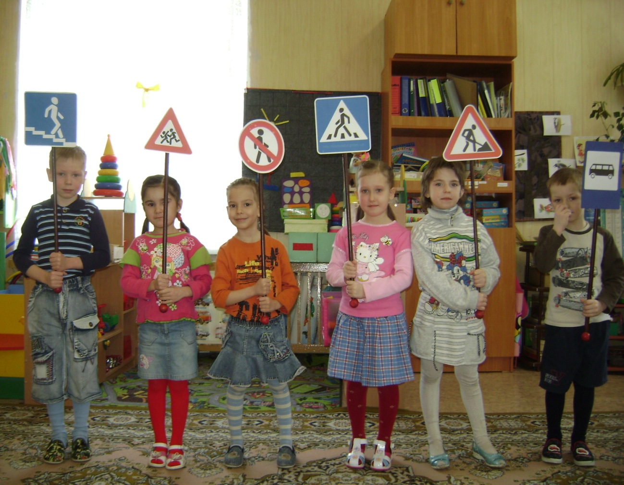
Работу выполнила Воспитатель ГБДОУ № 15 Григоренко Н.Ю.

